Slide 1
Desafio ASS 2024/2025
“Receitas Sustentáveis, têm Tradição”
TÍTULO DA RECEITA: Favas à Portuguesa
INGREDIENTES:
Favas - 1 Kg
Azeite - 1,5 dL
Entrecosto cortado em tiras- 500 g
- Chouriço de carne às rodelas
- Cebola picada
- Alho picado
- Louro 3 folhas
- Coentros em rama
- Vinho branco 2dL
- 1 Tomate
FOTO DO PRATO FINALIZADO
https://alimentacaosaudavelesustentavel.abaae.pt/receitas-sustentaveis/

Slide 2
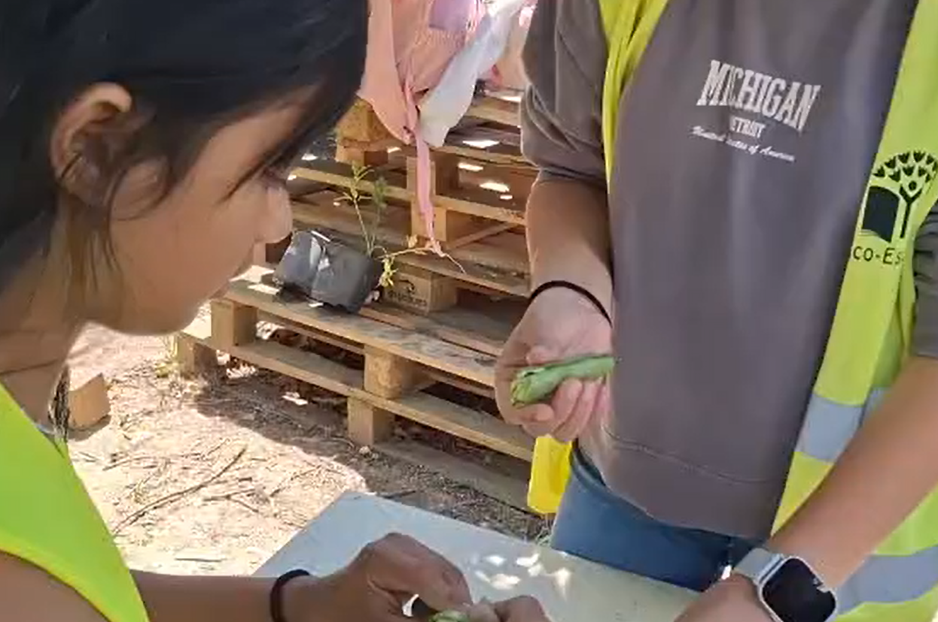
Desafio ASS 2024/2025
“Receitas Sustentáveis, têm Tradição”
PROCEDIMENTOS: Preparação das favas
1º) Colheita das favas
2º) Descascar as favas
Imagem da preparação
Imagem da preparação
https://alimentacaosaudavelesustentavel.abaae.pt/receitas-sustentaveis/

Slide 3
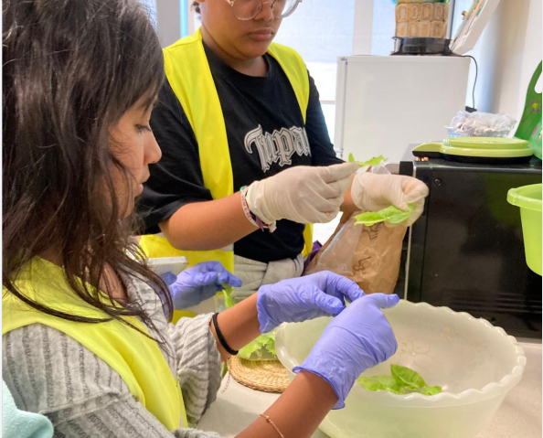
Desafio ASS 2024/2025
Desafio ASS 2024/2025
“Receitas Sustentáveis, têm Tradição”
PROCEDIMENTOS: Preparação dos ingredientes para o prato
3º) Ingredientes: carne, tomate, cebola, coentros e alho
4º) Preparação da salada
Imagem da preparação
Imagem da preparação
https://alimentacaosaudavelesustentavel.abaae.pt/receitas-sustentaveis/

Slide 4
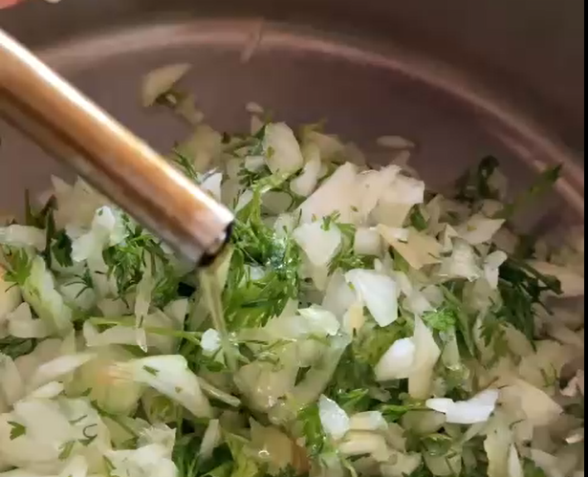
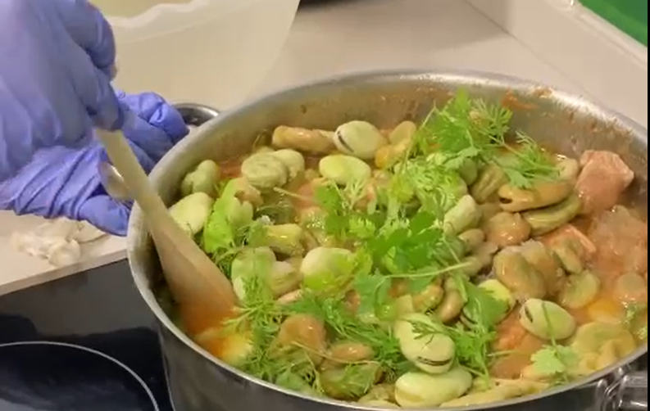
Desafio ASS 2023/2024
“Receitas Sustentáveis, têm Tradição”
PROCEDIMENTOS: Preparação do prato
5º) Início da confeção do prato
6º) Prato já quase pronto
Imagem da preparação
Imagem da preparação
https://alimentacaosaudavelesustentavel.abaae.pt/receitas-sustentaveis/

